Slide 1
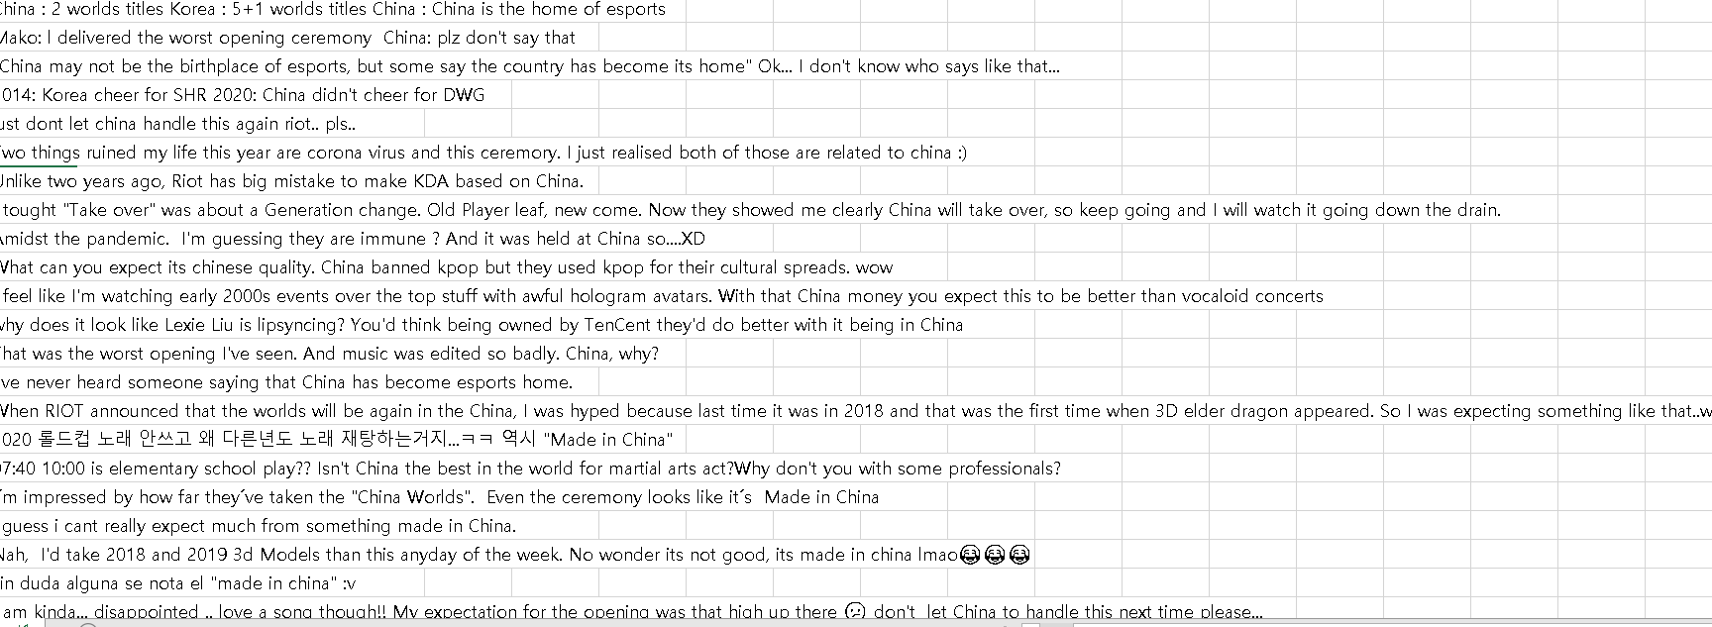
201601227 박상제-2020 리그오브레전드 월드챔피언쉽 개막식 영상 댓글 분석
목적: 상기한 영상의 댓글을 분석, 부정적인 평가의 원인 파악
‘중국＇키워드 관련 한국 영상 댓글 중 외국인들은 중국이 문제가 아니다라고 생각한다라는 내용의 댓글을 봐서 “China”를 해외영상 댓글에서 검색한 결과, 대부분이 중국에 실망하는 내용이었습니다. 주로 나온 내용은 “1. 중국이 리그오브레전드 우승을 단 두 번 했거늘 진행자가 중국이 이스포츠의 종주국이며, 현재는 리그오브레전드의 선구자이자 전설을 만들고 있는 곳이라 발언한 것, 2.리그오브레전드의 회사 라이엇게임즈의 모회사 텐센트가 중국 회사이고 중국에서 주최하는 데 퀠리티가 떨어지는 것.”, 3. 컴백한 K/DA가 나온 무대인데 모델링 최악, K/DA의 곡을 중국어로 개사+중국어 가사가 등장한 것＂등이 있었습니다.

Slide 2
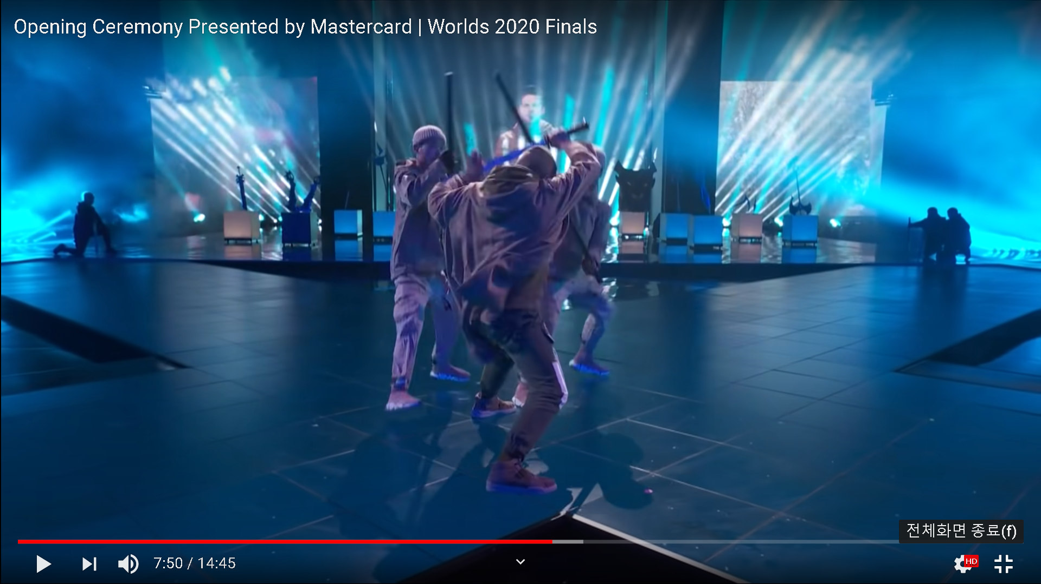
분석-행사 퍼포먼스에 관해서
개막식 도중 나온 칼싸움 장면. 이걸 제외하고도 과거의 개막식 행사 노래를 매쉬업해서 그거에 맞춰 사람들이 단체로 나와 춤을 추는 듯한 퍼포먼스가 있었는데, 대체적인 반응은 “도대체 저게 뭘 표현하고자 하는 것인가＂였습니다. 즉 사람들이 퍼포먼스의 의의를 이해하지 못하는 문제가 발생한 것입니다.

Slide 3
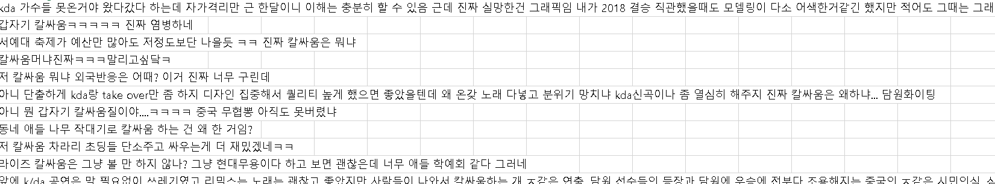
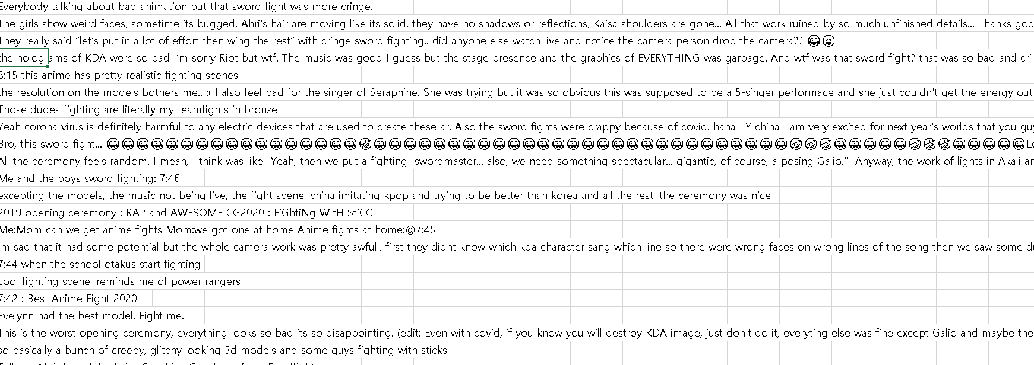
앞서 나온 장면에 대해 위의 사진이 한국 댓글의 반응, 아래 사진은 해외 댓글의 반응입니다. 양쪽 다 관통하는 내용은 “도대체 칼이랑 막대기 들고 왜 싸우냐＂였습니다. 행사에서 퍼포먼스를 할 땐 그 퍼포먼스의 의미를 보는 사람들이 알아야 하는데, 그러한 부분에서는 실패했다고 생각됩니다. 자기들이 봤을때는 멋있을 수 있지만, 개연성이 부족했다는 의미입니다.

Slide 4
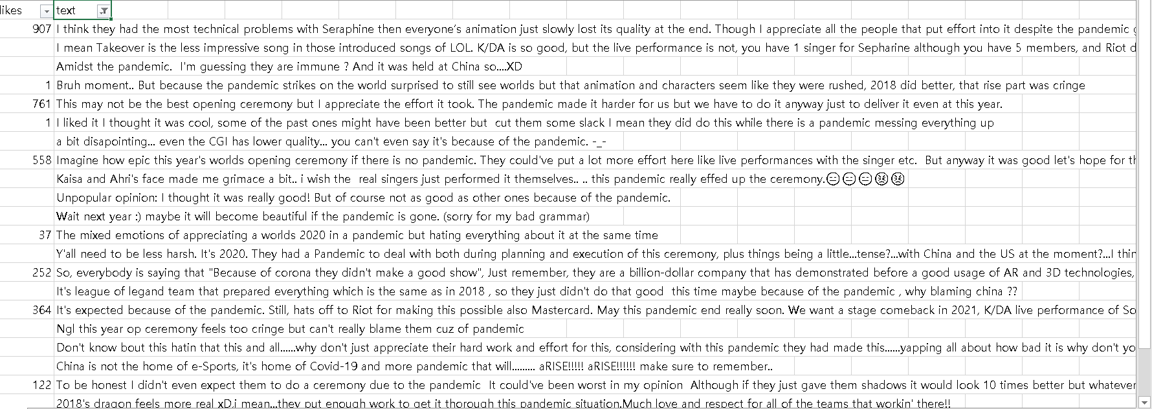
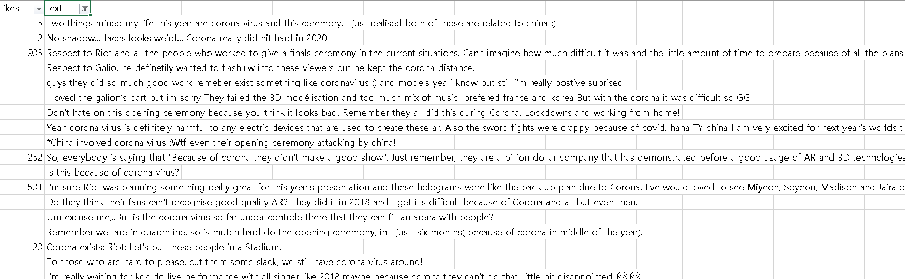
해외 댓글 중 현재 코로나-19로 인해 행사 준비 및 진행이 어려웠던 만큼 어느정도 이해해주어야한다는 동정의 의견도 있었습니다. 위는 “pandemic”을, 아래는 “corona”를 필터링한 글로, 실제로 동정 여론도 적지 않았지만 코로나 시국을 생각해서라도 수준이 떨어진다는 의견도 존재했고, 지금까지 전부 무관중으로 경기를 진행했으면서 결승전은 유관중으로 진행한 라이엇게임즈에 대한 비판과 결승전에 온 관중들이 일부 마스크를 착용하지 않고 관람하는 모습이 포착되는 것에 대한 비판도 있었습니다. 이는 “mask”, 즉 마스크라는 키워드를 찾으면 드러나는데 코로나시국에서 방역 지침을 철저히 지키겠다던 라이엇게임즈의 말이 무색하게 하는 내용이였습니다.

